Slide 1
Краткосрочный проект в средней группе
«День народного единства»
Воспитатель: Казанцева Н.Н.

Slide 2
Актуальность
Сегодня заводим о праздниках речь:
Традиции славные надо беречь!
Праздников много, они очень разные -
Отмечены в календаре цифрами красными.

Slide 3
Цель проекта: Формирование у детей представления о праздниках России
Задачи проекта:
Расширить знания детей о праздниках России, о ее символике: флаг, герб, гимн.
Познакомить с главным городом (столицей) России – Москвой!
Развивать самостоятельное мышление, речь, внимание память,
Воспитывать любовь и чувство гордости за свою Родину.

Slide 4
Подготовительный этап
Подобрать слайды, картины, записи к занятиям и беседам по теме проекта.
Подобрать детскую литературу по теме проекта.
Подготовить материал по изобразительной деятельности.

Slide 5
Основной этап
Первый день:
Беседа «Праздники родной страны»,
Дидактическая игра «Герб России»
Чтение художественной литературы: Читаем русские народные сказки
Подвижная игра «Пятнашки»
Консультация для родителей «Роль родителей в воспитании патриотизма»
Второй день:
1.Беседа о Российском флаге. «День Государственного флага Российской Федерации»
2.Чтение художественной литературы: К.Паустовский «Моя Родина»
3.Аппликация: Тема: «Флаг России»
4.Сюжетно-ролевая игра «Путешествие на поезде по стране»
5.Дидактическая игра «Флаг России»

Slide 6
Третий день:
Беседа о главных праздниках России. «День независимости России» «День согласия и примирения» «День конституции России»
2.Дидактическая игра: «Русские матрешки»
3Нетрадиционное рисование ватными палочками: Тема: «Русская березка»
4Чтение художественной литературы: «Пословицы, поговорки, загадки о России!»
Четвертый день.
1.Беседа о малой Родине, городе Улан-Удэ. Знакомство с ближайшим профессиональным праздником «День полиции»
2.Слушание музыки, Дети поют о Родине. Прослушивание гимна России.

Slide 7
Заключительный этап:
Рисование: Изготовление открытки к дню полиции. Коллективная работа «Поздравляем с днем полиции» Организация выставки детских рисунков по теме «Русская березка»
Организация выставки детских работ (аппликация) по теме «Флаг России»
Вывод: Реализация проекта позволяет повысить интерес детей к праздникам своей страны, способствует формированию патриотизма у дошкольников, что впоследствии ляжет в основу личности взрослого человека, гражданина своей Родины.

Slide 8
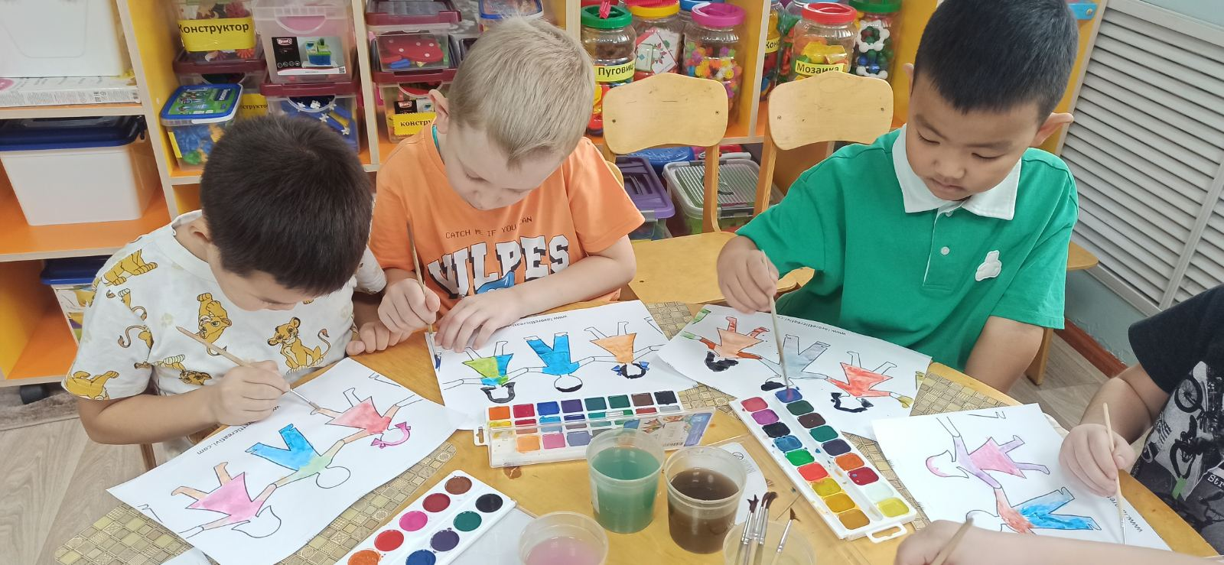
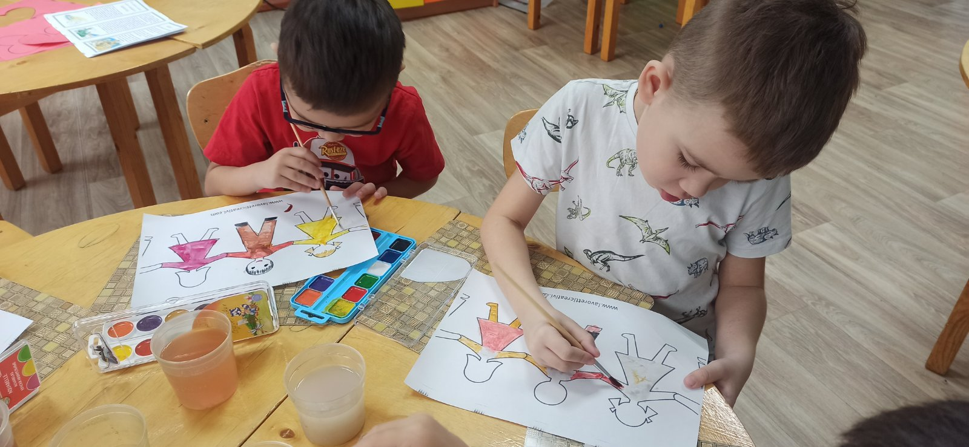

Slide 9
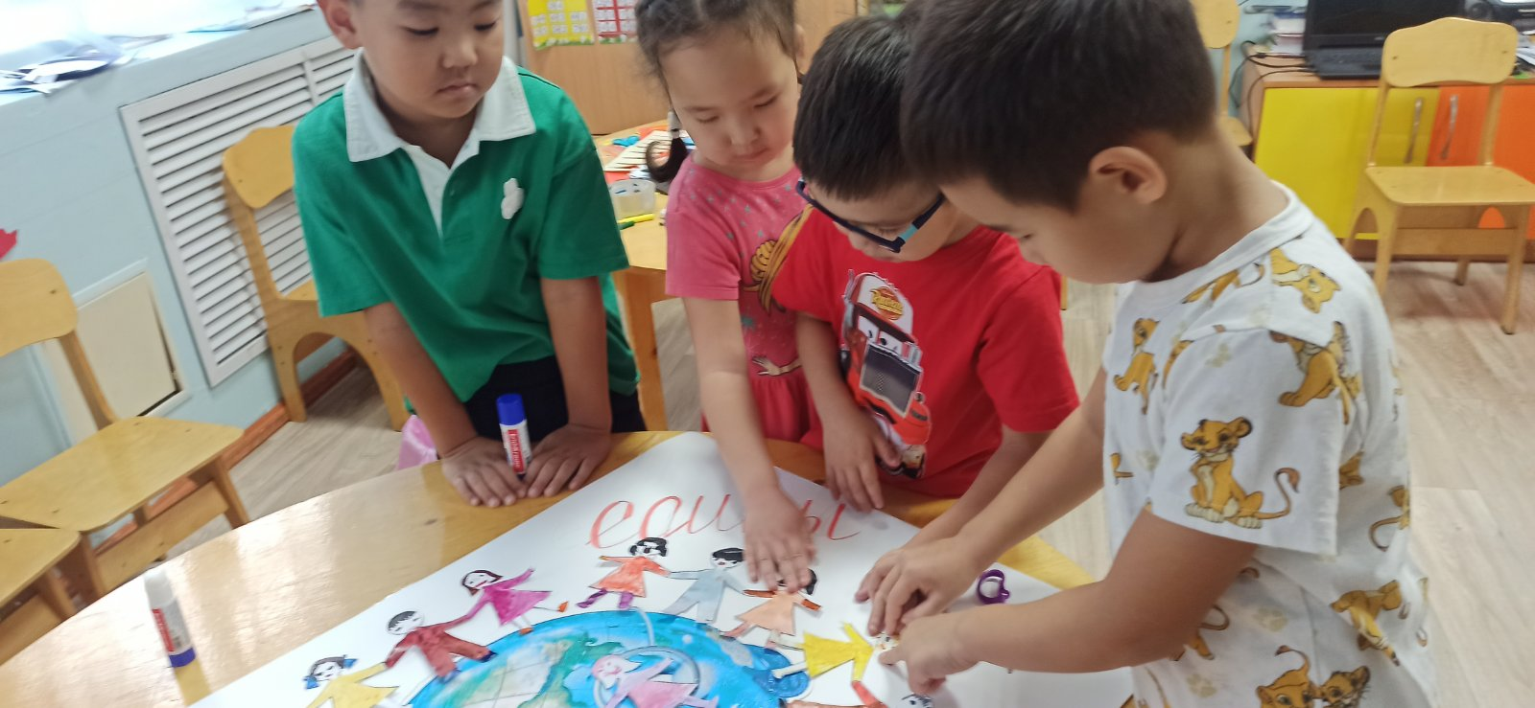
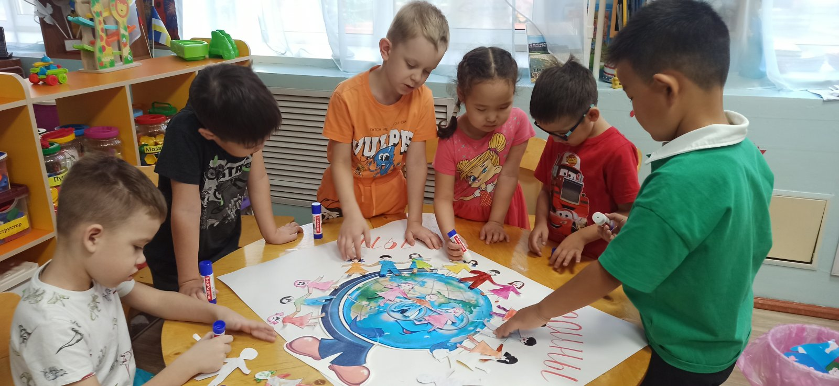

Slide 10
